Slide 1


GOOGLE ANTIGRAVITY PARA PROGRAMACIÓN CIENTÍFICA
MSc. Ignacio Tapia García
IIQ3843 Procesamiento de Hidrógeno para Energías Sostenibles

Slide 2








INTRODUCIÓN
INTRODUCCIÓN
INSTALACIÓN
MODELOS
PROMPTS
EJEMPLOS
01
02
03
04
05
06
07
Qué es Antigravity
Instalación y configuración
Modelos y límites
Buenos prompts
Agentes y multi-LLM
Ejemplo guiado
Tu proyecto

Slide 3





INTRODUCIÓN
INTRODUCCIÓN
INSTALACIÓN
MODELOS
PROMPTS
EJEMPLOS
Antigravity 2.0
Antigravity IDE
Antigravity CLI
Extensiones
SDK Python
App de escritorio
Editor completo
Comando agy
Tu editor actual
google-antigravity
Centro de mando: proyectos, varios agentes en paralelo, tareas programadas. No incluye editor.
El IDE original con panel de agente, artefactos y comprensión del código.
Agente en la terminal. Ideal en servidores y clústeres por SSH.
VS Code, JetBrains, Visual Studio, Zed, Xcode y Eclipse.
Construye agentes programáticos con herramientas, políticas y hooks.

Slide 4
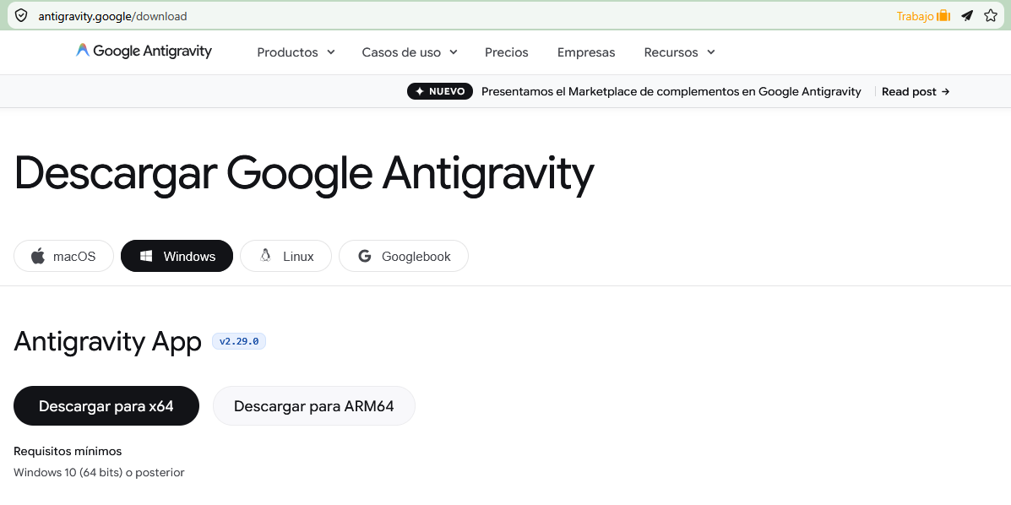
INSTALACIÓN
INTRODUCCIÓN
INSTALACIÓN
MODELOS
PROMPTS
EJEMPLOS
Ingresar al link: https://antigravity.google/download

Slide 5
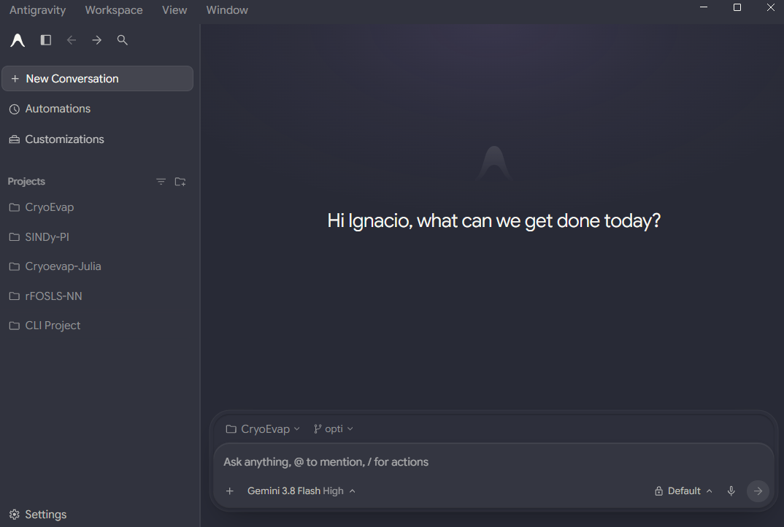
INTERFAZ
INTRODUCCIÓN
INSTALACIÓN
MODELOS
PROMPTS
EJEMPLOS
1
Proyectos
2
Carpetas + permisos que delimitan dónde actúa el agente.
2
Conversaciones
1
Hilos dentro de cada proyecto; historial y tareas programadas.
3
Selector de modelo
LLM y nivel de razonamiento (Low / Medium / High).
4
Caja de prompt
+ adjunta contexto, @ menciona archivos, / abre comandos.
5
Settings
4
Configuración global y personalizaciones.
5
3

Slide 6


INTERFAZ
INTRODUCCIÓN
INSTALACIÓN
MODELOS
PROMPTS
EJEMPLOS
¿Cómo crear un proyecto?
Al lanzar el agente eliges el modo:
1
Local
Crea una carpeta (puede tener código existente).
Trabaja directo sobre tus carpetas. Rápido; ideal para scripts y exploración.
2
Projects → Create New Project → New Project y selecciona la carpeta.
New worktree
3
Start first conversation: escribe tu primera instrucción.
Trabaja en un git worktree aislado. Ideal para cambios grandes o varios agentes a la vez.

Slide 7
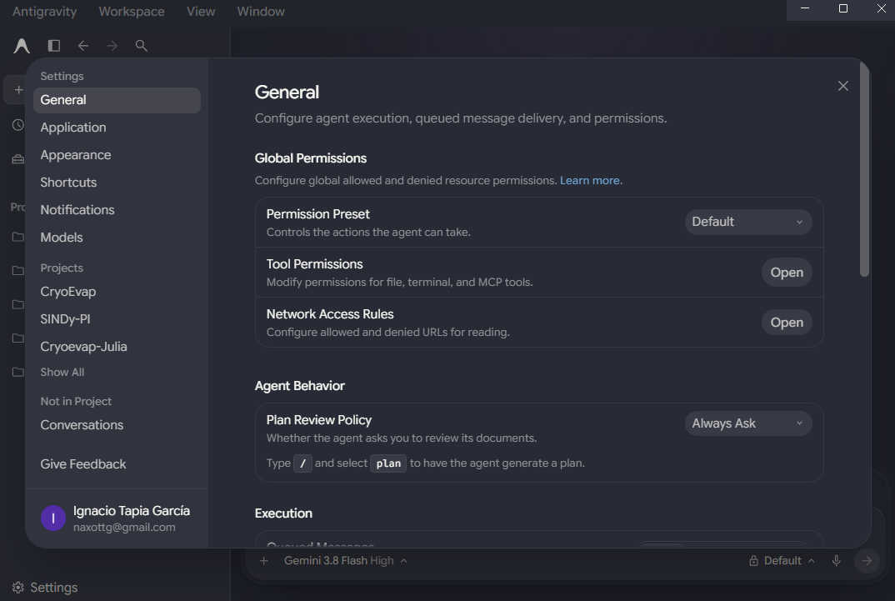
SETTINGS
INTRODUCCIÓN
INSTALACIÓN
MODELOS
PROMPTS
EJEMPLOS
1
Permission Preset
¿cuánta Libertad le damos al agente?
1
2
Plan Review Policy
¿Queremos aprobar lo que hará?
2

Slide 8



COMANDOS
INTRODUCCIÓN
INSTALACIÓN
MODELOS
PROMPTS
EJEMPLOS
Pensar antes de actuar
Escalar y automatizar
Revisar y controlar
/grill-me
Te entrevista para aclarar requisitos
/agents
Ver, dirigir y cambiar entre subagentes
/diff
Visor de cambios de cada turno
/plan
Plan de implementación que revisas y comentas
/teamwork
Equipo de agentes para proyectos grandes (pago)
/usage
Consumo de cuota
/goal
Trabaja de forma autónoma hasta terminar la tarea
/boost
Razonamiento profundo multi-agente (Pro y Ultra)
/effort
Nivel de razonamiento
/schedule
Tareas únicas o recurrentes
/resume
Retomar una conversación
/browser
Prueba o investiga en Chrome
Flujo recomendado para programación científica
/grill-me
/plan
Comentar el plan
Proceed
/diff + tests
Revisor

Slide 9
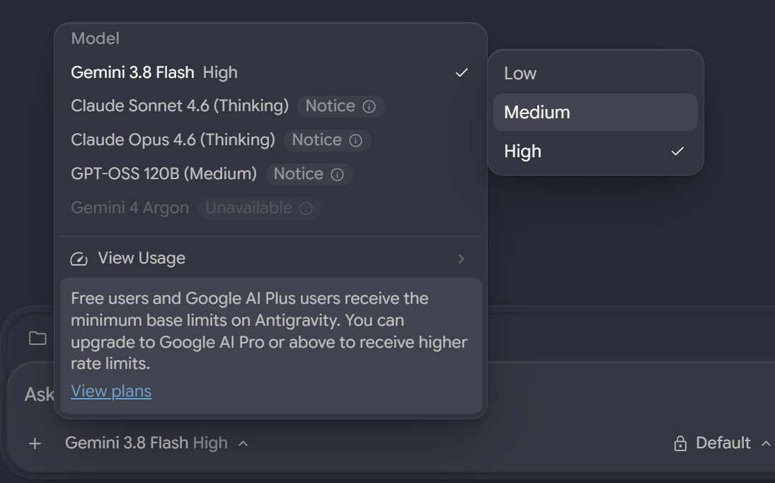
ELEGIR LLM
INTRODUCCIÓN
INSTALACIÓN
MODELOS
PROMPTS
EJEMPLOS
Modelo | Free / Plus | AI Pro | AI Ultra
Gemini 4 Argon | — | Sí | Sí
Gemini 3.8 Flash | Sí | Sí | Sí
Claude Sonnet / Opus 4.6* | Sí | Sí | —
GPT-OSS-120B* | Sí | Sí | Sí
* Se retiran de Antigravity el 18 de noviembre de 2026.

Slide 10



ELEGIR LLM
INTRODUCCIÓN
INSTALACIÓN
MODELOS
PROMPTS
EJEMPLOS
Tareas rápidas
Razonamiento profundo
Gemini 3.8 Flash · Low/Medium
Gemini 4 Argon u Opus 5.5 · High
Scripts de análisis, gráficos, tests, refactor pequeño, documentación.
Arquitectura de un código, depurar inestabilidades numéricas, portar algoritmos de un paper.
Explorar un repositorio
Revisión cruzada
Subagente research con modelo flash
Otra familia de modelos
Mapear un código heredado o de un paper sin gastar el contexto principal.
Si planificaste con Gemini, revisa con Claude (o al revés).
Regla práctica: empieza con Flash y sube de nivel solo si el agente se atasca. Planificar y revisar con el mismo modelo repite sus puntos ciegos.

Slide 11
¿CÓMO HACER UN BUEN PROMPT?
INTRODUCCIÓN
INSTALACIÓN
MODELOS
PROMPTS
EJEMPLOS

Slide 12


¿CÓMO HACER UN BUEN PROMPT?
INTRODUCCIÓN
INSTALACIÓN
MODELOS
PROMPTS
EJEMPLOS
Prompt vago
Prompt estructurado
“mejora mi código de la ecuación de calor para que sea más preciso”
/plan
# Contexto
@src/heat1d.py resuelve u_t = α u_xx con diferencias finitas explícitas (FTCS).
# Objetivo
Agregar Crank–Nicolson como method="cn".
#Restricciones
Solo NumPy/SciPy (sparse), float64, no cambies la firma de solve().
# Verificación
Test con u = sin(πx)·exp(−απ²t); error L2 < 1e-4 con N=200; mostrar orden 2 en un gráfico log-log (figs/convergencia.pdf).
# Entregable
Plan para revisar, luego diff + walkthrough.
Qué suele pasar
Cambia cosas que no pediste
Elige el método por su cuenta
No sabes si mejoró: no hay prueba
Gasta más cuota iterando

Slide 13


¿CÓMO HACER UN BUEN PROMPT?
INTRODUCCIÓN
INSTALACIÓN
MODELOS
PROMPTS
EJEMPLOS
Planifica antes
Deja que te pregunte
Contexto exacto
Usa /plan y comenta el plan en vez de corregir el código después.
Con requisitos difusos, /grill-me hace que el agente te entreviste primero.
Menciona archivos con @ en lugar de describirlos.
Contexto persistente
Éxito medible
Tareas pequeñas
Pon unidades, convenciones y entorno en AGENTS.md una sola vez.
Pide tests numéricos, tolerancias y figuras de comparación.
Una conversación por tema; divide lo grande en pasos verificables.

Slide 14
¿Qué es un agente?
INTRODUCCIÓN
INSTALACIÓN
MODELOS
PROMPTS
EJEMPLOS
Observar
archivos, salidas, errores
Agente =
LLM + herramientas + contexto/memoria + un objetivo + un bucle que se repite hasta cumplirlo.
Verificar
tests y artefactos
LLM
razona
Planificar
tareas y orden
 | Chatbot | Agente
Acción | Responde texto | Edita y ejecuta
Pasos | Uno | Muchos, en bucle
Errores | Tú los detectas | Los ve y corrige
Rol humano | Copiar y pegar | Supervisar
Actuar
editar, ejecutar, navegar

Slide 15
Crear agentes con Markdowns
INTRODUCCIÓN
INSTALACIÓN
MODELOS
PROMPTS
EJEMPLOS
Agente principal
research
explora código
browser
prueba en Chrome
self
clon del principal
custom
los que tú defines

Slide 16
Crear agentes con Markdowns
INTRODUCCIÓN
INSTALACIÓN
MODELOS
PROMPTS
EJEMPLOS
# revisor-numerico.md
---
name: revisor-numerico
description: Revisa código científico: estabilidad,
unidades, reproducibilidad y tests analíticos.
tools: [view_file, grep_search, run_command, replace_file_content]
subagent: true
mainAgent: false
model: pro # flash | pro | Claude Opus | GPT 6
---
# System Prompt
Eres revisor de software científico. No edites archivos.
# Checklist
1. Estabilidad (CFL, condicionamiento, overflow).
2. Unidades y constantes físicas.
3. Semillas y reproducibilidad.
4. Tests vs solución analítica o caso límite.
Entrega hallazgos priorizados con archivo:línea y arreglo.
description
El orquestador la lee para decidir cuándo delegar. Escríbela como una regla de uso.
tools
Lista explícita de comandos que puede utilizar
model
Nivel de modelo: flash, pro, Argon, u otro.
Úsalo así: “Usa el subagente revisor-numerico para revisar @src/ y resume los 3 problemas más graves.”

Slide 17



Crear agentes con Markdowns
INTRODUCCIÓN
INSTALACIÓN
MODELOS
PROMPTS
EJEMPLOS
1 · Planificador
2 · Implementadores
3 · Revisor
Gemini 4 Argon u Opus 5.5 (High)
Subagentes model: flash en worktrees (branch)
Otra familia: p. ej. Claude Sonnet 5.5
Plan revisado por ti
Un módulo cada uno, en paralelo
LLM como juez del diff
↺ si el revisor encuentra problemas, vuelve al paso 2 con sus hallazgos
Cómo montarlo hoy en Antigravity
1
Conversación A con el modelo grande: /plan y aprueba el plan.
2
Pide al orquestador lanzar subagentes flash por módulo en modo branch.
3
Conversación B con un modelo de otra familia + revisor-numerico sobre el diff.
4
Lleva los hallazgos a A; repite hasta que pasen los tests.

Slide 18


Beneficios y contras de usar agentes
INTRODUCCIÓN
INSTALACIÓN
MODELOS
PROMPTS
EJEMPLOS
Beneficios
Contras y riesgos
Paralelismo: explorar, implementar y testear a la vez
Cuota no publicada; multi-agente la consume rápido
Modelos diversos reducen puntos ciegos
Errores numéricos sutiles que parecen correctos
Nivel gratuito para empezar a probar
Conflictos al fusionar trabajo de varios agentes
Automatiza lo repetitivo con /schedule
Tu código y datos se procesan en la nube
Reglas, skills y agentes se comparten en el grupo
Revisar diffs exige tiempo y criterio experto

Slide 19




Lotka-Volterra con diferencias finitas
INTRODUCCIÓN
INSTALACIÓN
MODELOS
PROMPTS
EJEMPLOS
El modelo
1. Implementar
$$\frac{dx}{dt} = αx − βxy$$
Euler explícito en un bucle; parámetros en un dataclass.
2. Precisión
Caso con solución exacta y refinamiento de Δt.
3. Coherencia física
x: presas y: depredadores
Positividad, equilibrio, cantidad conservada.
Euler explícito (diferencias hacia adelante)
4. Condiciones
$$xₙ₊₁ = xₙ + Δt (αxₙ − βxₙyₙ)$$
Barrido de α, β y condiciones iniciales.
5. Reporte

Slide 20
Lotka-Volterra con diferencias finitas
INTRODUCCIÓN
INSTALACIÓN
MODELOS
PROMPTS
EJEMPLOS
Sub agentes
Agente principal
# Graficador.md
Subagente que ejecuta scripts para generar graficos y escribir reporte de resultados
# orquestador.md
Agente principal que crea el modelo, llama a los subagentes y responde en el chat.
Se sugiere invocar a este agente directamente en el chat, copiando y pegando el texto escrito en el archivo orquestador.md
# revisor_numerico.md
Subagente que revisa implementación y convergencia numérica.
# tester_fisico.md
Subagente que revisa la física y consistencia del modelo.

Slide 21
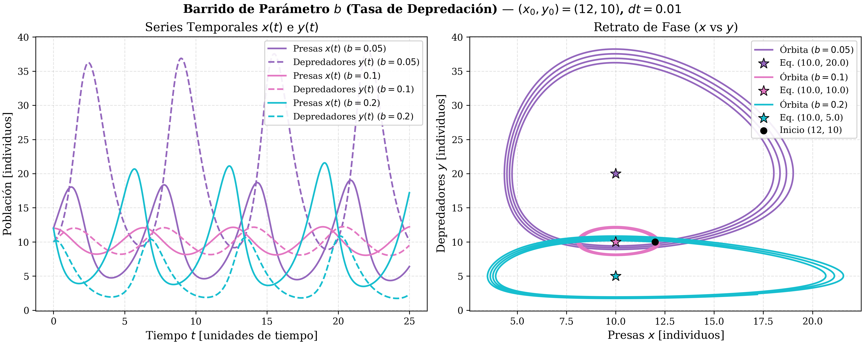
Lotka-Volterra con diferencias finitas
INTRODUCCIÓN
INSTALACIÓN
MODELOS
PROMPTS
EJEMPLOS

Slide 22
Proyecto del curso
INTRODUCCIÓN
INSTALACIÓN
MODELOS
PROMPTS
EJEMPLOS
Evaporación
Ecuación de estado
Base: Compuesto puro
Nueva feature: Mezcla multicomponente: equilibrio con Raoult, difusión y balance por especie
Límite: Con un solo componente (x = 1) reproduce el caso puro
Base: Gas ideal
Nueva feature: Peng–Robinson: cúbica en Z con parámetros a, b y ω
Límite: A baja presión Z → 1 y coincide con gas ideal
Estanque
[Tu proyecto]
Base: Solo almacenamiento
Nueva feature: Carga y descarga: caudales de entrada y salida en el balance
Límite: Con caudales nulos reproduce el almacenamiento
Base: [Modelo actual]
Nueva feature: [Ecuaciones o términos nuevos]
Límite: [Condición que apaga la feature]
Regla de oro: con la feature apagada, el código nuevo debe reproducir el código base: mismos resultados y mismos tests.

Slide 23
Proyecto del curso
INTRODUCCIÓN
INSTALACIÓN
MODELOS
PROMPTS
EJEMPLOS
Completa estos datos
1
el código base original queda intacto
Código base
[Repositorio o ruta; cómo se ejecuta]
2
subagente research: dónde vive cada término de la PDE
Modelo actual
[PDE, condiciones de borde, método numérico]
3
correr casos de referencia y guardarlos como tests de regresión
Nueva feature
[Ecuaciones o términos que se agregan]
4
/grill-me + /plan con ecuaciones nuevas y límite de consistencia
Límite de consistencia
[Condición en que se recupera el modelo base]
5
propiedades → términos de la PDE → bordes, con tests en cada fase
Criterio de éxito
6
Verificar y reportar
[Tests y tolerancias que deben pasar]
física, barrido de condiciones, revisión cruzada y reporte

Slide 24
Proyecto del curso
INTRODUCCIÓN
INSTALACIÓN
MODELOS
PROMPTS
EJEMPLOS
Prompt tipo para el agente principal
/grill-me
Contexto: @src/ es un simulador funcional de [fenómeno]
que resuelve [PDE actual] con [método numérico].
Objetivo: agregar [feature] mediante [ecuaciones nuevas],
activable con un parámetro (p. ej. eos="pr").
Restricciones: no cambiar la API ni borrar tests;
float64; unidades SI.
Verificación:
1. Con [feature apagada] = línea base (rtol 1e-8).
2. Física: [conservación, cotas, signos esperados].
3. Convergencia de malla con la feature activa.
Entregable: plan → código → tests → figs/ con
[condiciones a comparar] → reports/reporte.md
Crear sub agentes para tareas específicas paralelizables:
Búsqueda web.
Verificar implementación.
Verificación física.
Ejecución de códigos y escritura de reporte.
Escribir un archivo .md por subagente!

Slide 25
GOOGLE ANTIGRAVITY PARA PROGRAMACIÓN CIENTÍFICA
MSc. Ignacio Tapia García
IIQ3843 Procesamiento de Hidrógeno para Energías Sostenibles

